Slide 1
АНАЛИЗ ТРУБ КРЕПЛЕНИЯ БАМПЕРА

Slide 2
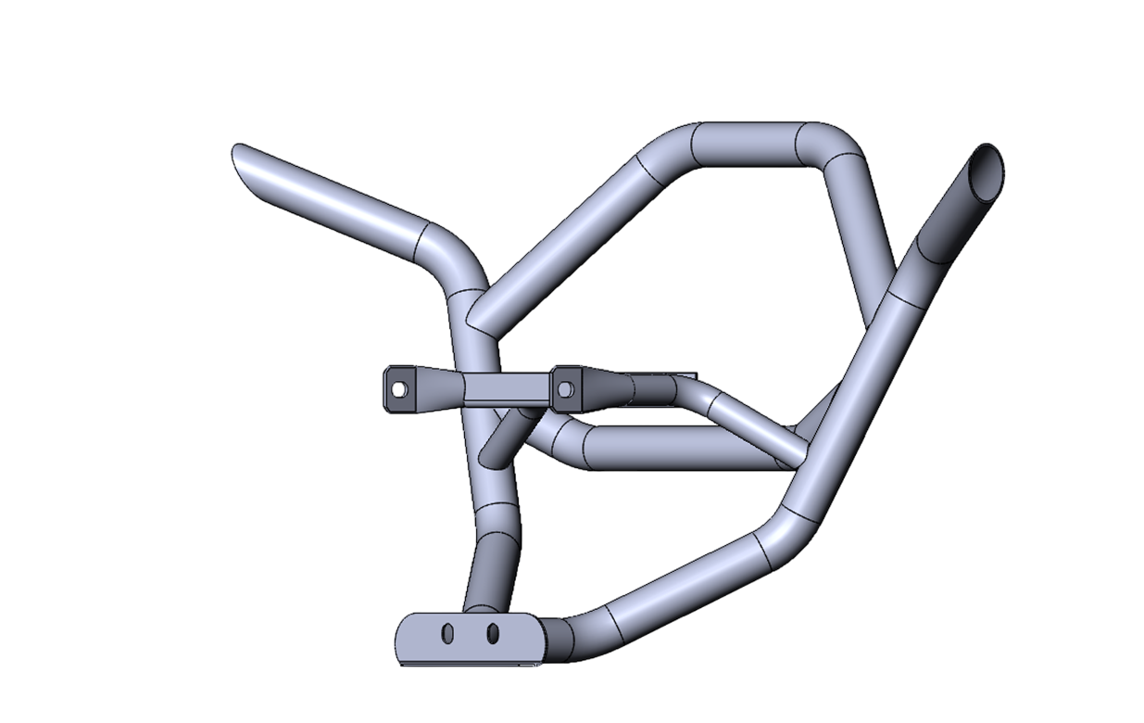
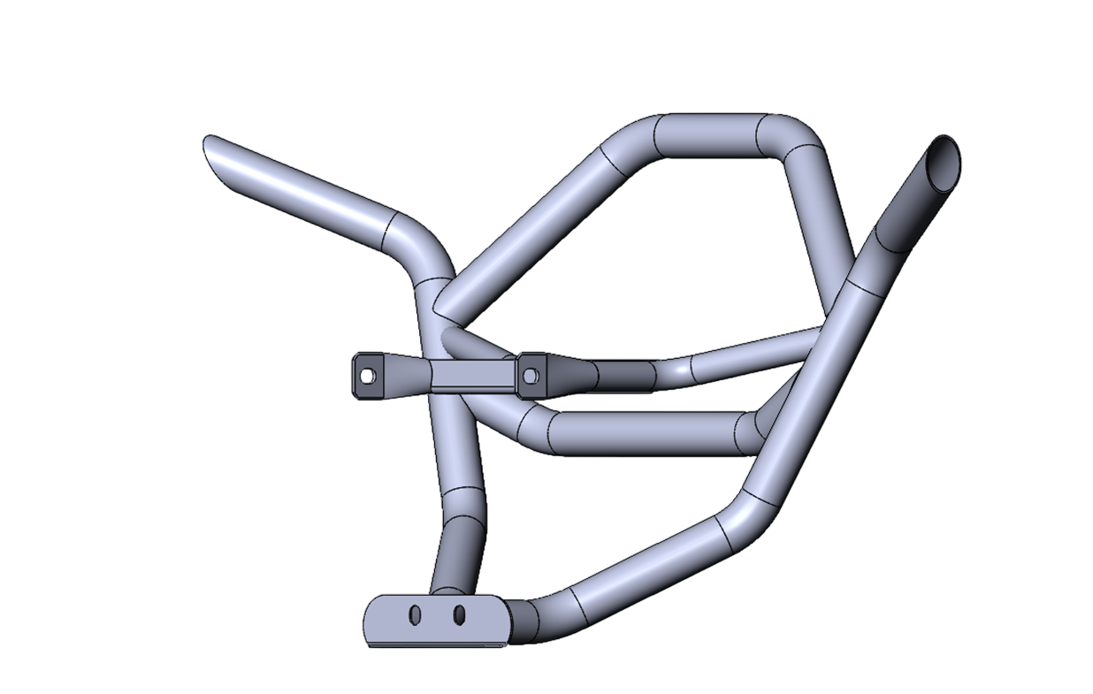
ТРУБА КРЕПИТСЯ СНИЗУ
ТРУБА КРЕПИТСЯ СВЕРХУ

Slide 3
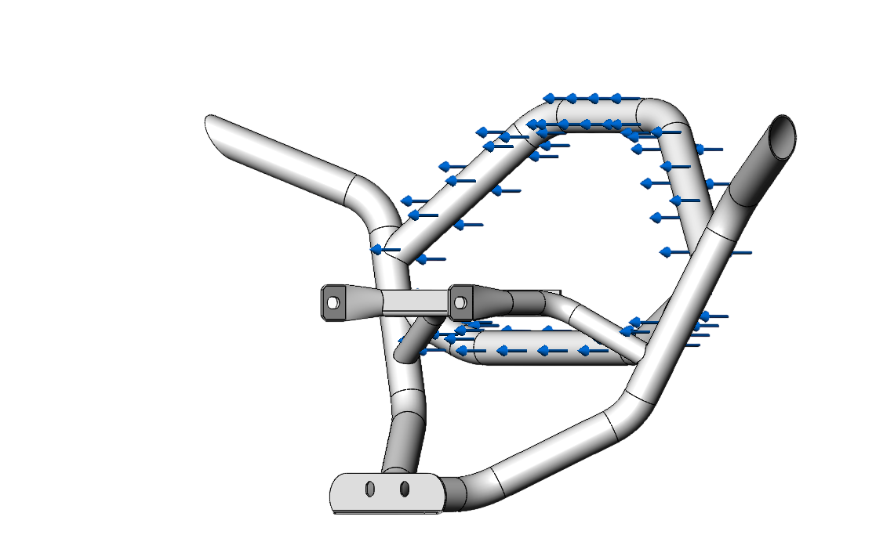
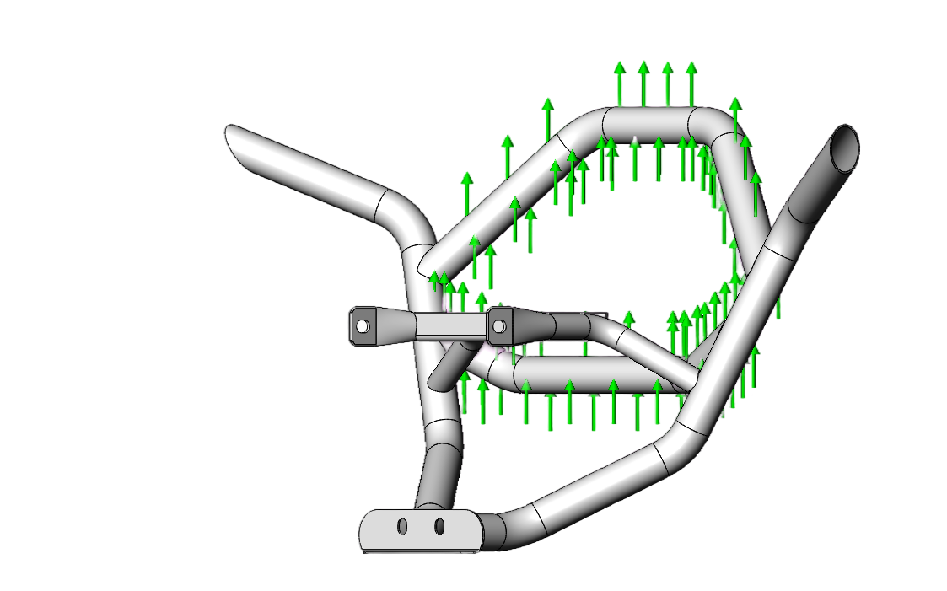
К ТРУБАМ ПРИЛОЖЕНЫ 4 ВАРИАНТА НАГРУЖЕНИЯ. ВЕКТОР СИЛЫ:
01. ПЕРПЕНДИКУЛЯРНО ПЛОСКОСТИ КРЕПЛЕНИЯ
02. ПАРАЛЛЕЛЬНО ПЛОСКОСТИ КРЕПЛЕНИЯ
03. 45 ГРАДУСОВ К ПЛОСКОСТИ КРЕПЛЕНИЯ
04. 135 ГРАДУСОВ К ПЛОСКОСТИ КРЕПЛЕНИЯ
01.
02.

Slide 4
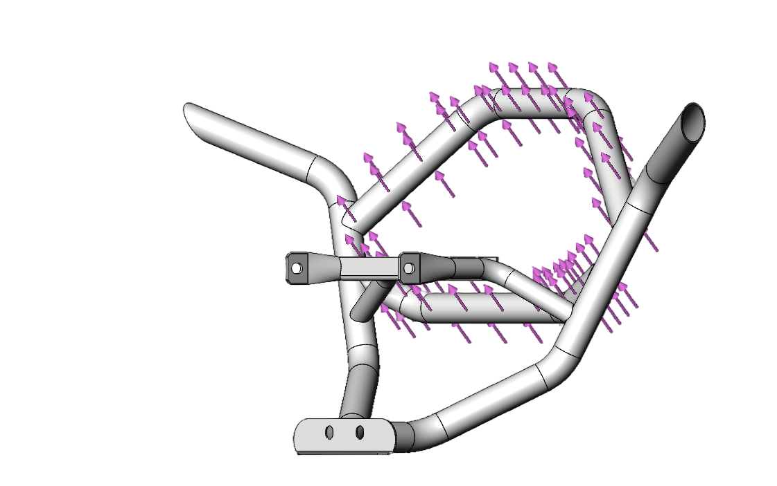
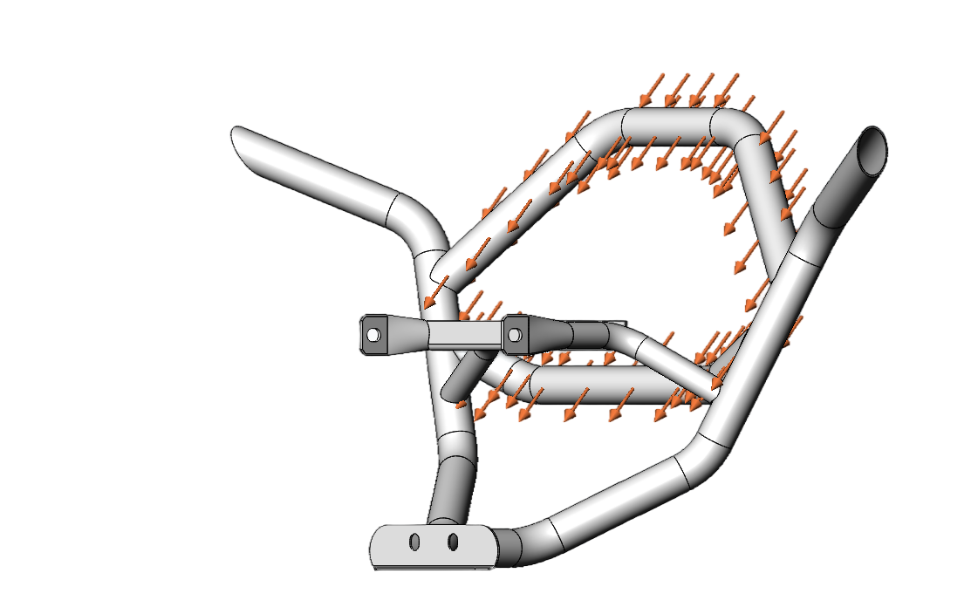
03.
04.

Slide 5
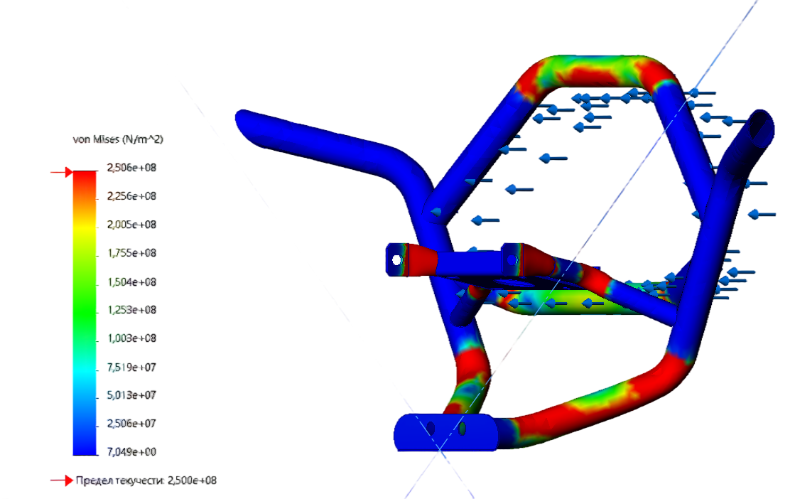
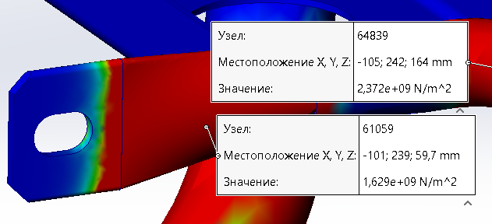
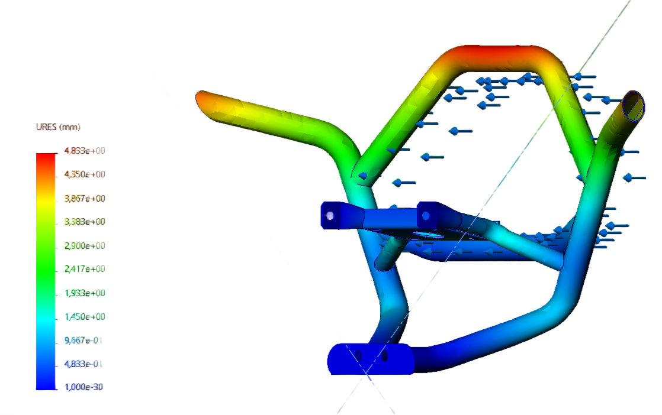
01.

Slide 6
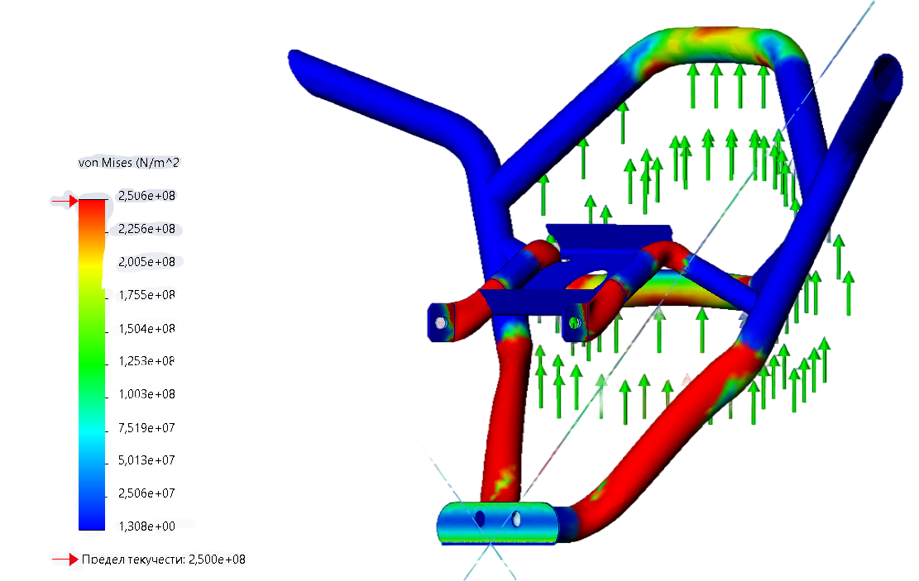
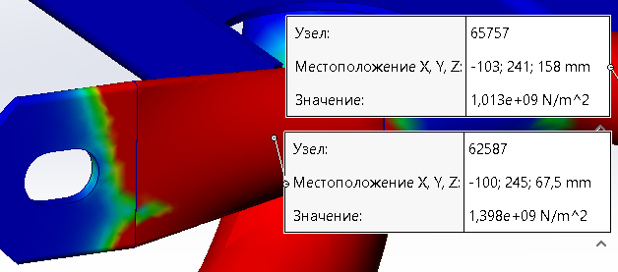
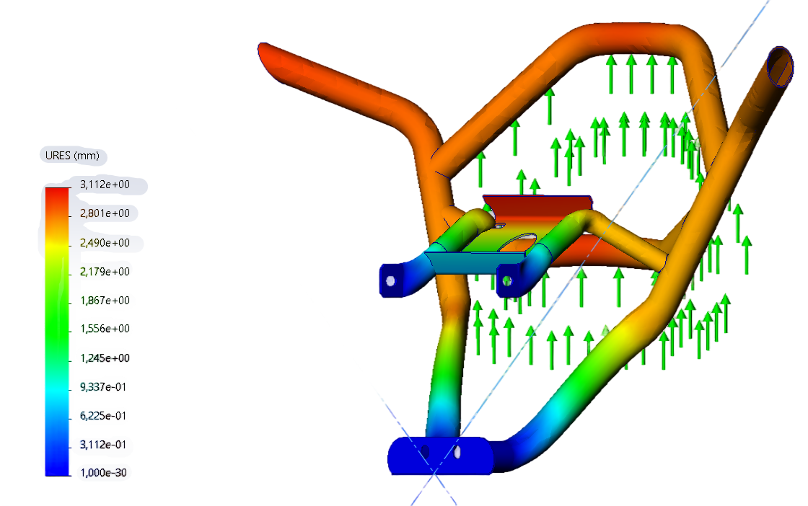
02.

Slide 7
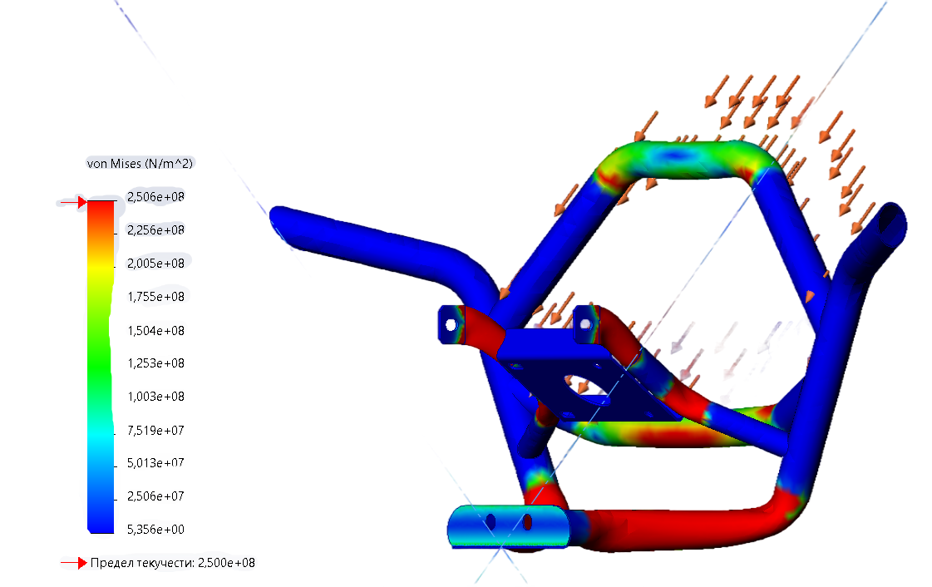
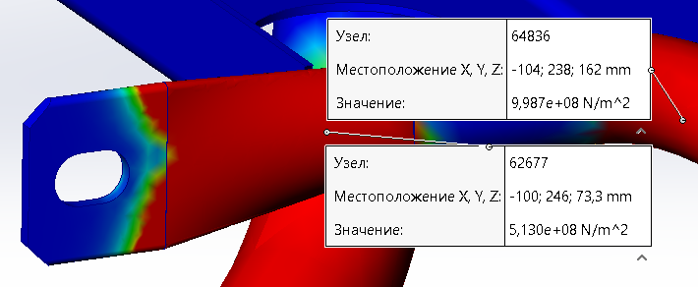
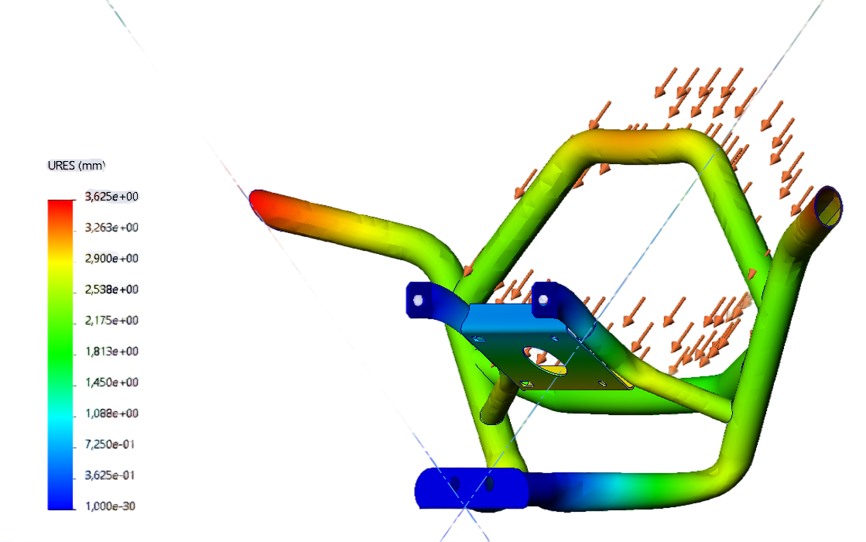
03.

Slide 8
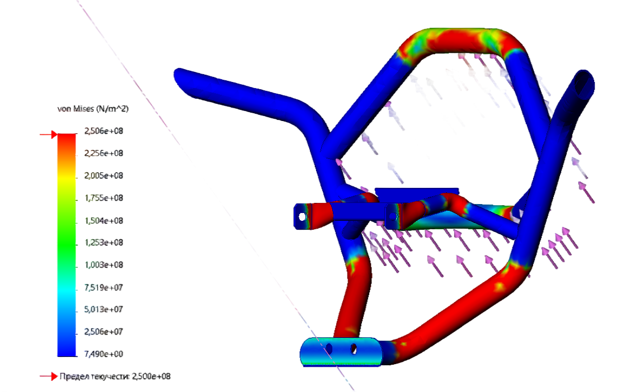
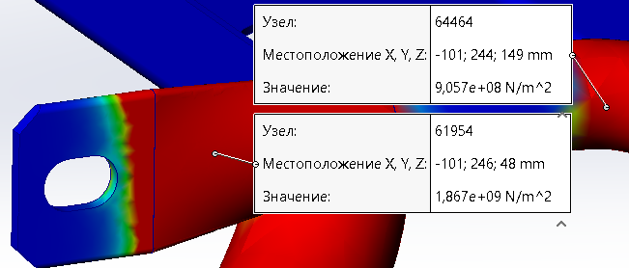
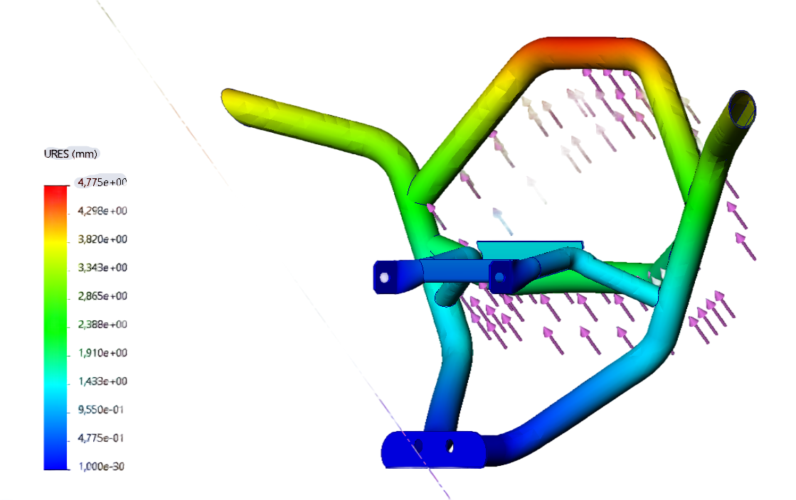
04.

Slide 9
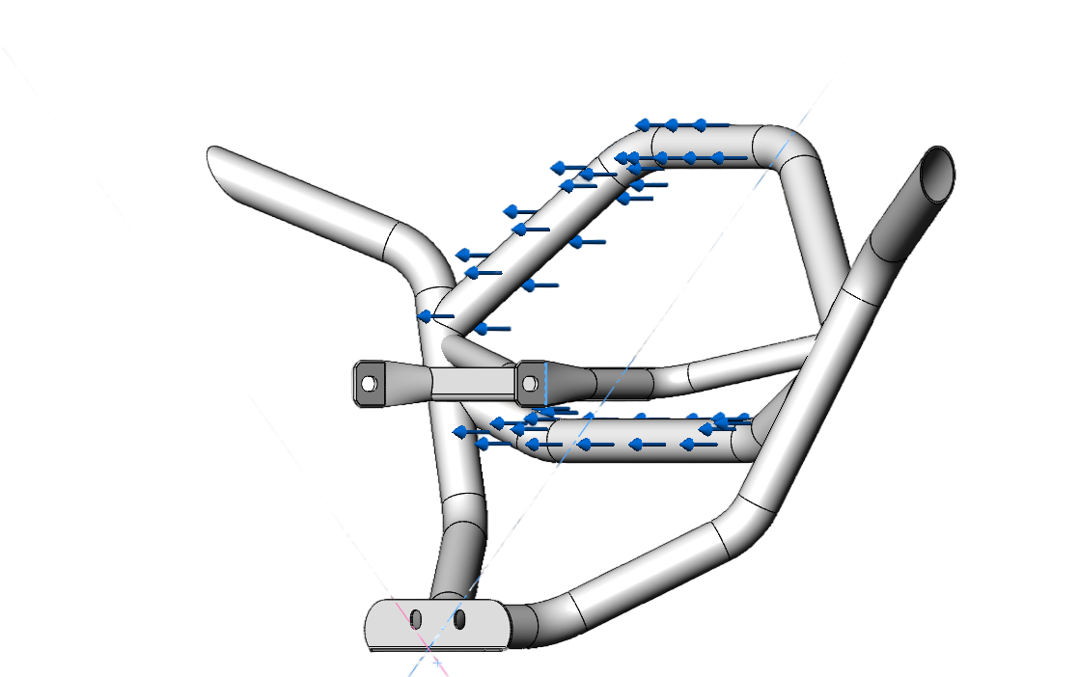
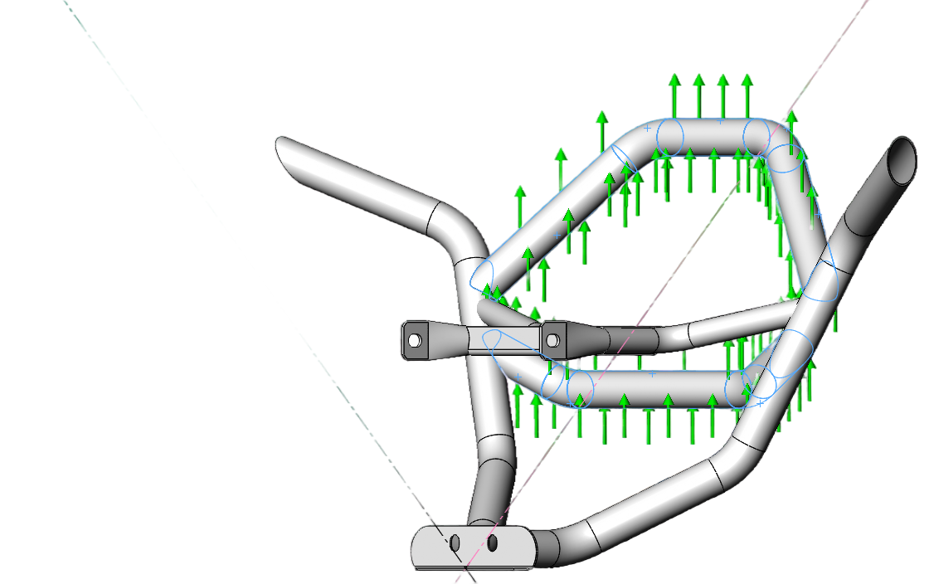
05.
06.

Slide 10
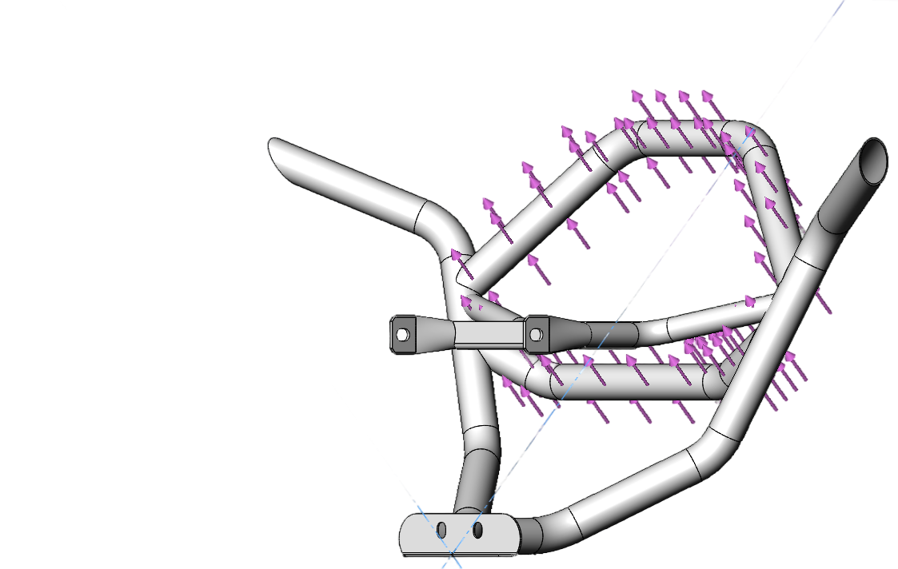
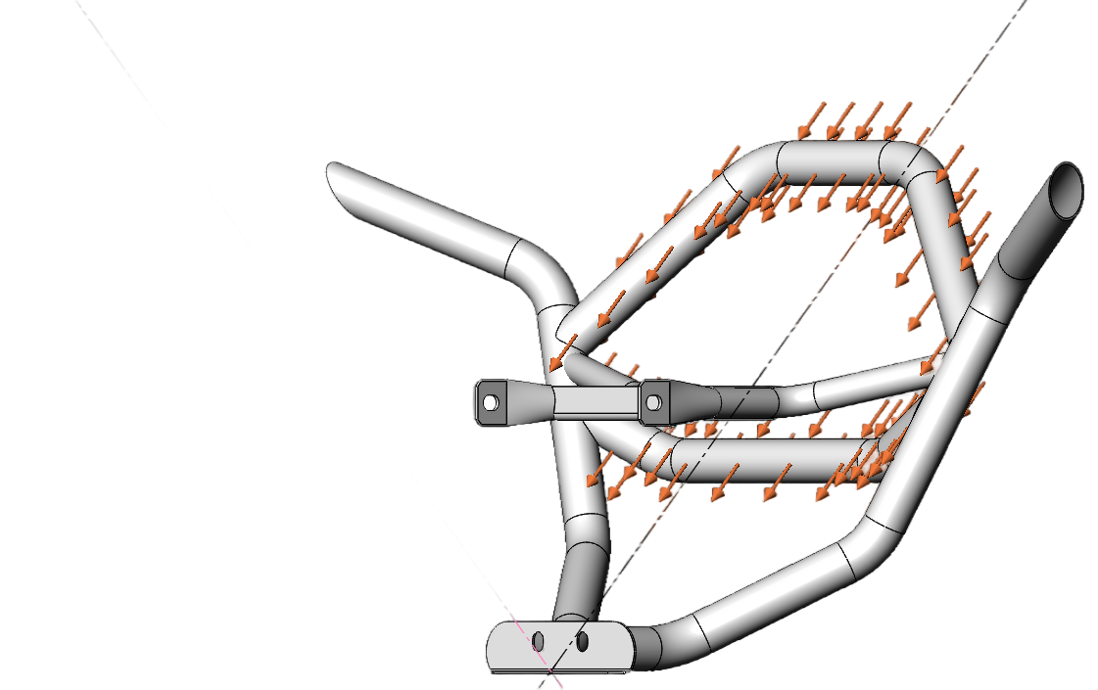
07.
08.

Slide 11
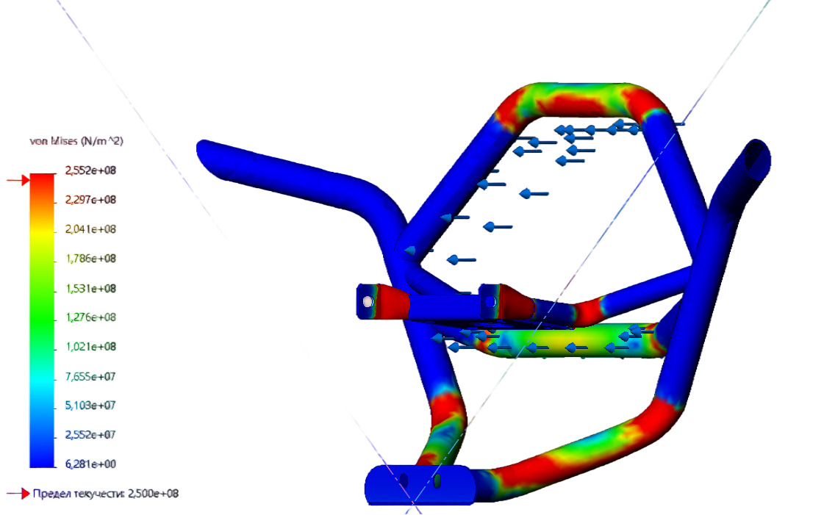
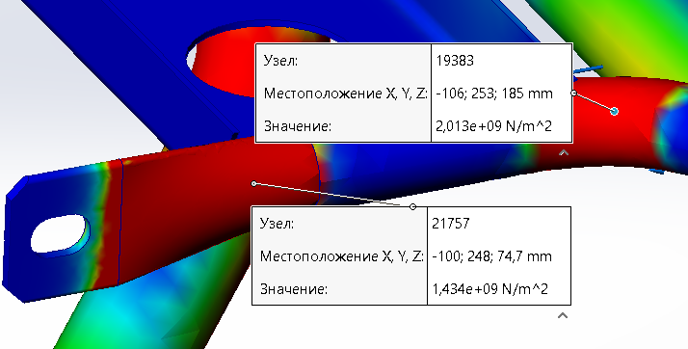
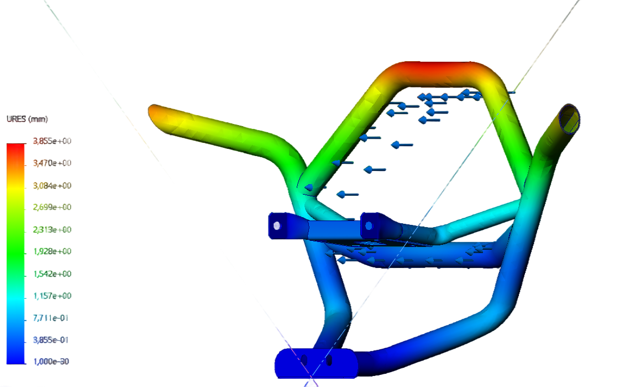
05.

Slide 12
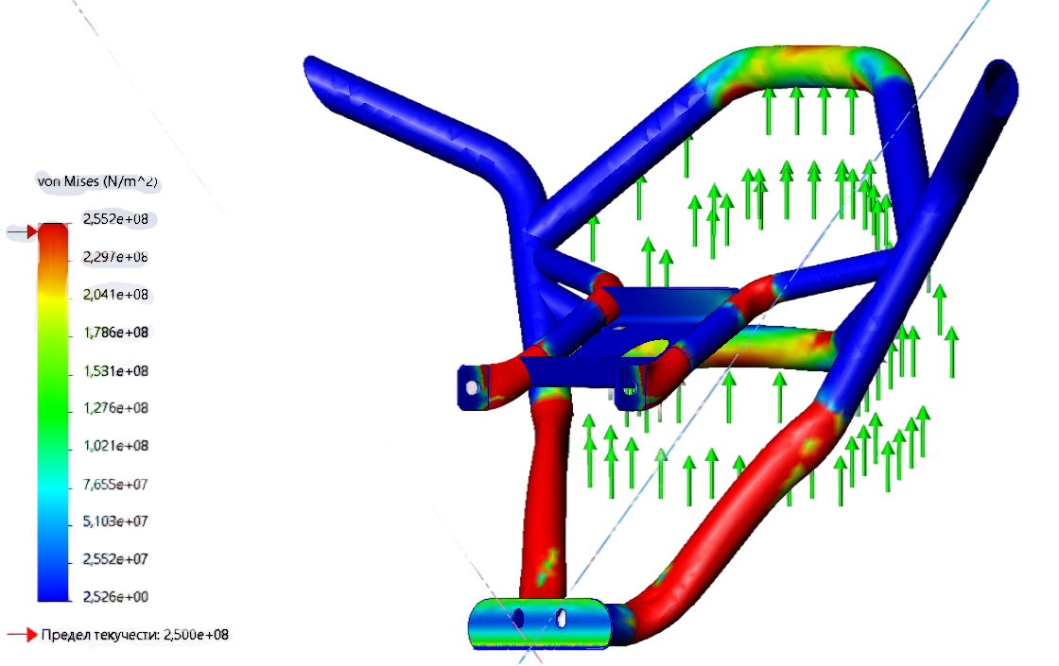
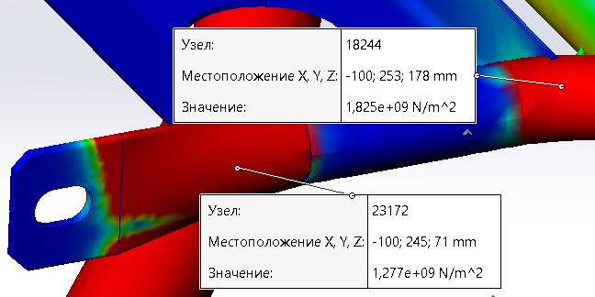
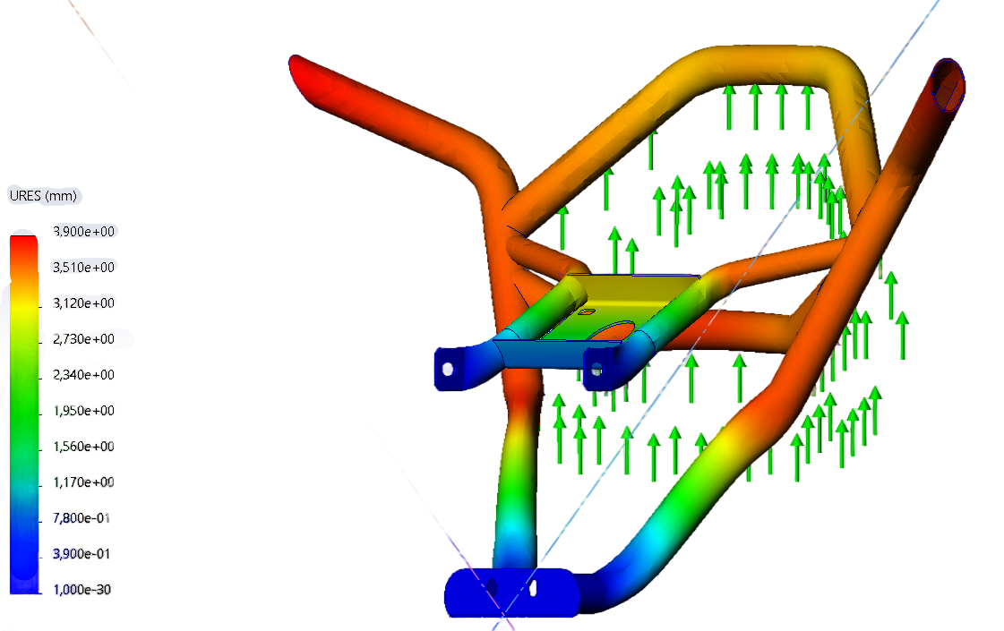
06.

Slide 13
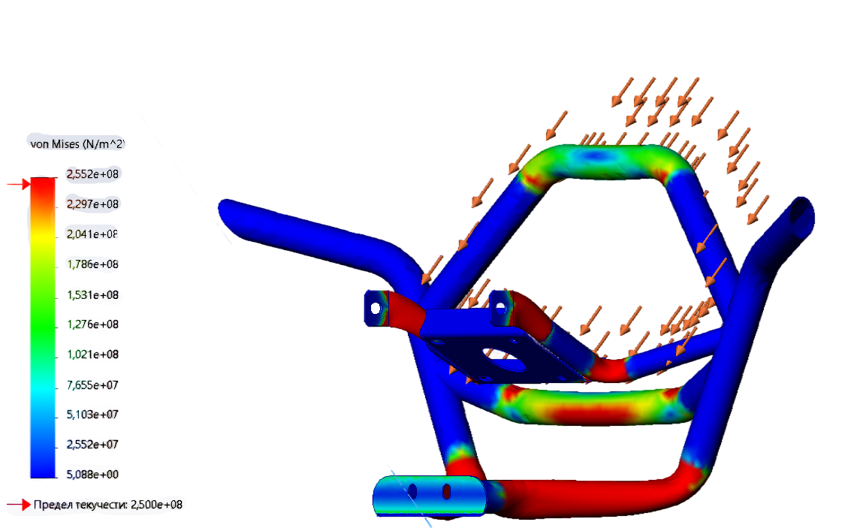
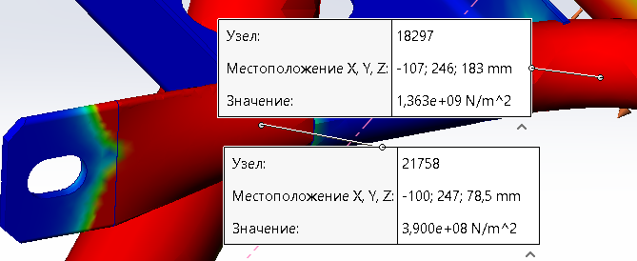
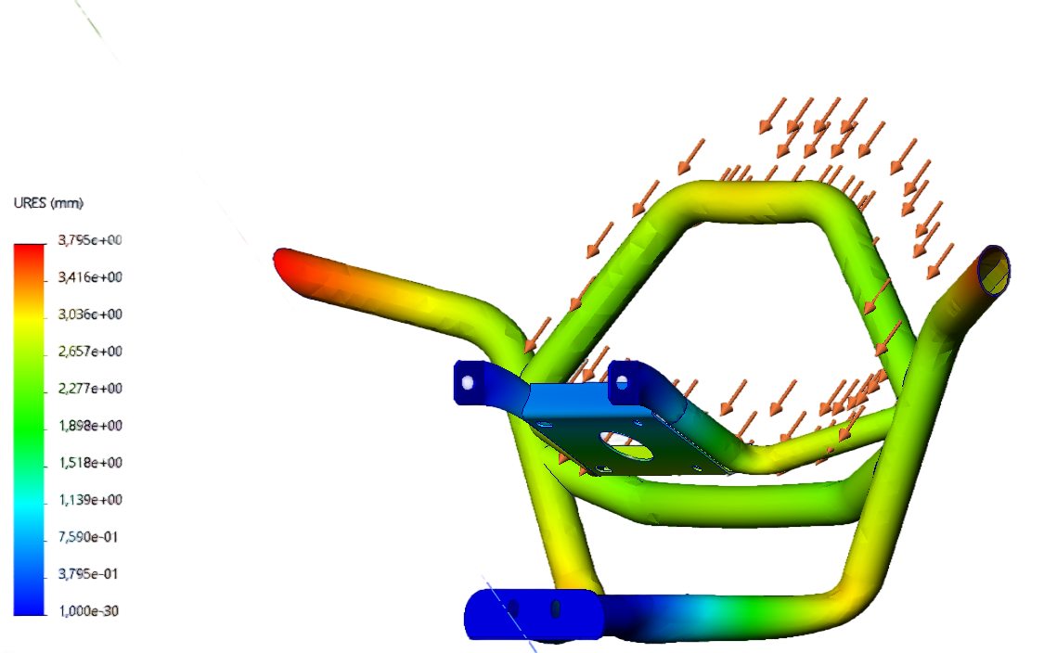
07.

Slide 14
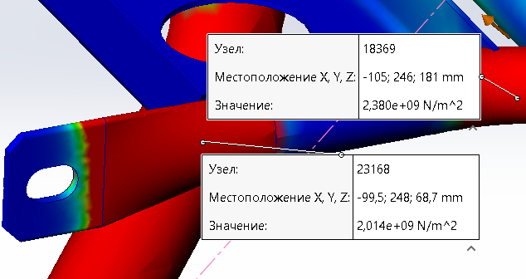
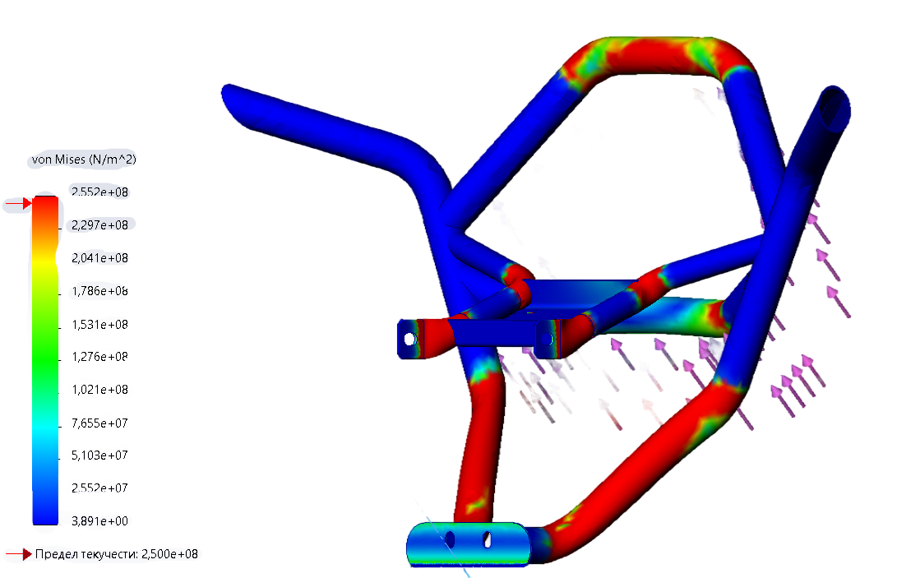
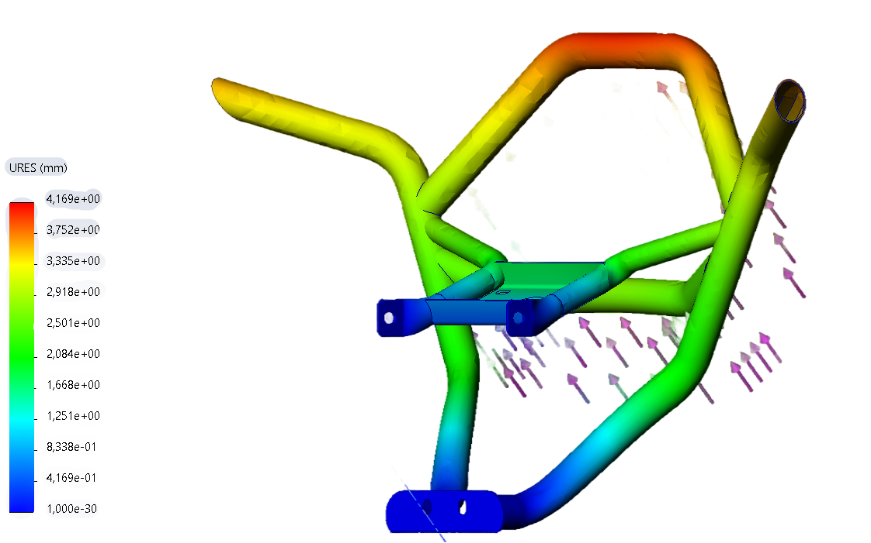
08.

Slide 15
РЕЗУЛЬТАТЫ
№ | НАПРЯЖЕНИЯ ПО МИЗЕСУ НА СГИБЕ | № | НАПРЯЖЕНИЯ ПО МИЗЕСУ НА СГИБЕ
01 | 2.372e9 | 05 | 2.013e9
02 | 1.013e9 | 06 | 1.825e9
03 | 9.987e8 | 07 | 1.363e9
04 | 9.057e8 | 08 | 2.380e9
№ | НАПРЯЖЕНИЯ ПО МИЗЕСУ У РАМЫ | № | НАПРЯЖЕНИЯ ПО МИЗЕСУ У РАМЫ
01 | 1.629e9 | 05 | 1.434e9
02 | 1.398e9 | 06 | 1.277e9
03 | 5.130e8 | 07 | 3.900e8
04 | 1.867e9 | 08 | 2.014e9
№ | ПЕРЕМЕЩЕНИЯ РЕЗУЛЬТИРУЮЩИЕ | № | ПЕРЕМЕЩЕНИЯ РЕЗУЛЬТИРУЮЩИЕ
01 | 4.833 | 05 | 3.855
02 | 3.112 | 06 | 3.900
03 | 3.625 | 07 | 3.795
04 | 4.775 | 08 | 4.169

Slide 16
Вывод:
При равной нагрузке сгиб трубы при креплении в верхнем положении даёт меньшие напряжения
что говорит о меньшей сминаемости материала. Это приведёт к большей деформации рамы в результате
столкновения

